Slide 1



الشفعة
راجعه وأشرف عليه
الأستاذ / عبدالرحمن الشراري.
http://t.me/abd_fegh_1

Slide 2




Slide 3



ارسلـ/ي سؤالًا لزملائك في المجموعة الأخرى من ذاكرتك عن الدرس السابق !
تدريس تبادلي (وضع أسئلة).

Slide 4
1 | 2 | 3 | 4 | 5 | 6 | 7 | 8 | 9 | 10 | 11 | 12 | 13
ق | ج | ل | ج | ب | ا | ع | ف | ك | ص | ش | ة | ض
باستخدام استراتيجية التعلم باللعب
اكتشفـ/ي موضوع الدرس!
الشفعة
6 | 3 | 11 | 8 | 7 | 12
تعلم باللعب

Slide 5

الأهداف:
1- تُبيّن معنى الشفعة وأهم أحكامها.
2- تُمثل للشفعة المستوفية لشروطها.
3- تُدرك أهم الحكم لمشروعية الشفعة

Slide 6





المعنى اللغوي:
الشُفعة مأخوذة من الشفع وهو الزوج.
ذُكِر اللفظ في سورة
الفجر ، اذكر/ي الآية المذكور
فيها اللفظ مع بيان المصطلح المضاد لها من الآية !
الوتر:
الأعداد الفردية
الشفع:
العدد الزوجي

Slide 7
المعنى اللغوي:
الشُفعة مأخوذة من الشفع وهو الزوج.
ما سبب تسمية الشُفعة بهذا الإسم!
لأن الشفيع يضم حصة شريكه إلى ملكه الذي كان منفرداً.

Slide 8

أركانها:
المعنى الاصطلاحي:
استحقاق الشريك انتزاع حصة شريكه ممن انتقلت إليه بعوض مالي بثمنه الذي استقر عليه العقد.
الشريك
الشفيع
الشريك الآخر
المشفوع عليه
الحصة
المشفوع فيه

Slide 9

مثالها :
محمد وصالح شريكان في أرض، لكلٍ منهما نصفها، وحصة كل منهما من الأرض مشاعة - أي غير
معينة-، فباع محمد نصيبه إلى شخصٍ آخر بخمسين ألف ريال، فلصالح أن يأخذ هذا النصيب المباع
بالثمن الذي بيع به، وهو خمسون ألف ريال.
صالح
الشفيع
محمد
حدد/ي كلُا من أركان الشفعة في المثال:
المشفوع عليه
خمسون الف
المشفوع فيه

Slide 10







أركان الشفعة:
بعد التعرف على أركان الشفعة زاوج/ي كل ركن بـما يناسبه:
المشفوع
فيه

Slide 11
أركان الشفعة:
بعد التعرف على أركان الشفعة زاوج/ي كل ركن بـما يناسبه:
المشفوع
فيه

Slide 12
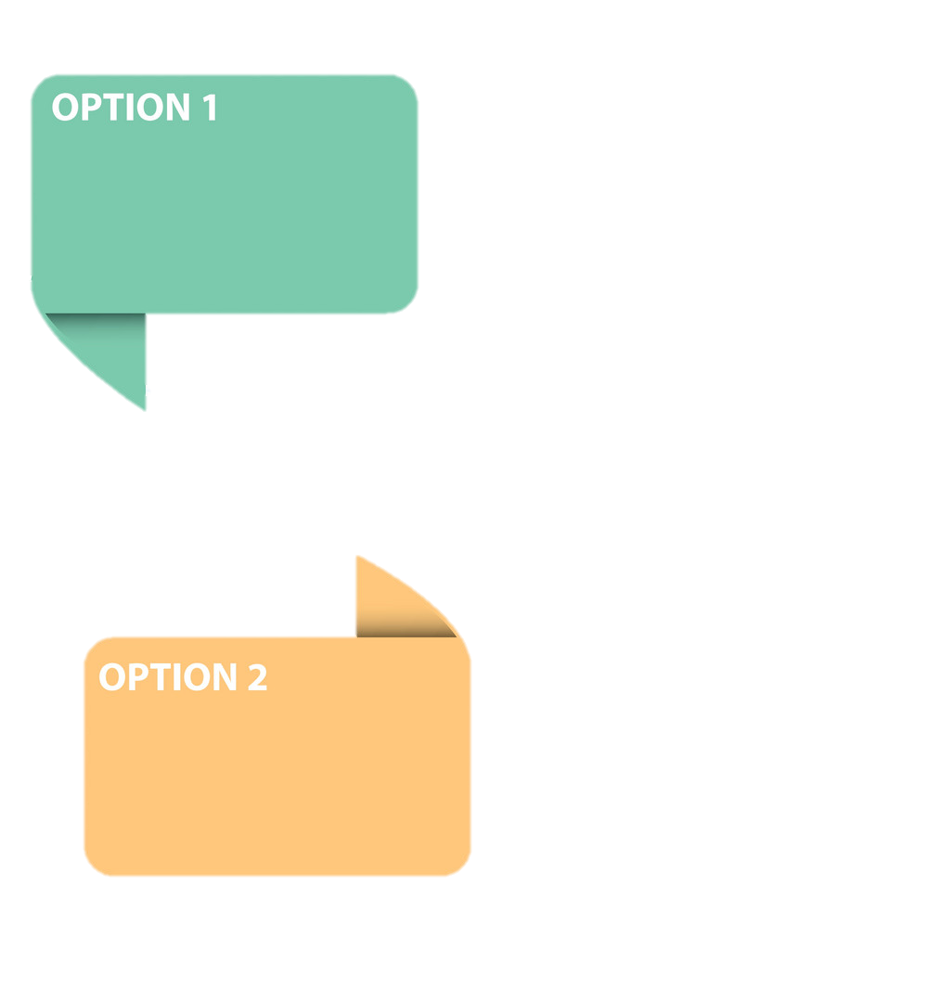

مثالها:
حكمها :
إلا انّ الشفعة مشروعة في حالة دون أخرى،
استنبط/ي ذلك من الحديث:
الشفعة مشروعة بـ الإجماع ، لحديث جابر بن عبدالله:
«أن النبي صلى الله عليه وسلم قضى بالشفعة في كل ما لم يُقْسَم، فإذا وقعت الحدود وصُرِّفت الطرق فلا شفعة »
ولا شفعة لـ .............
ولا للشريك في العقار (............)
تثبت الشفعة في العقار غير المقسوم وما اتصل به
مثل.......................................................
الجار
الأرض والدار والبستان المشترك بين شخصين
المقسوم

Slide 13
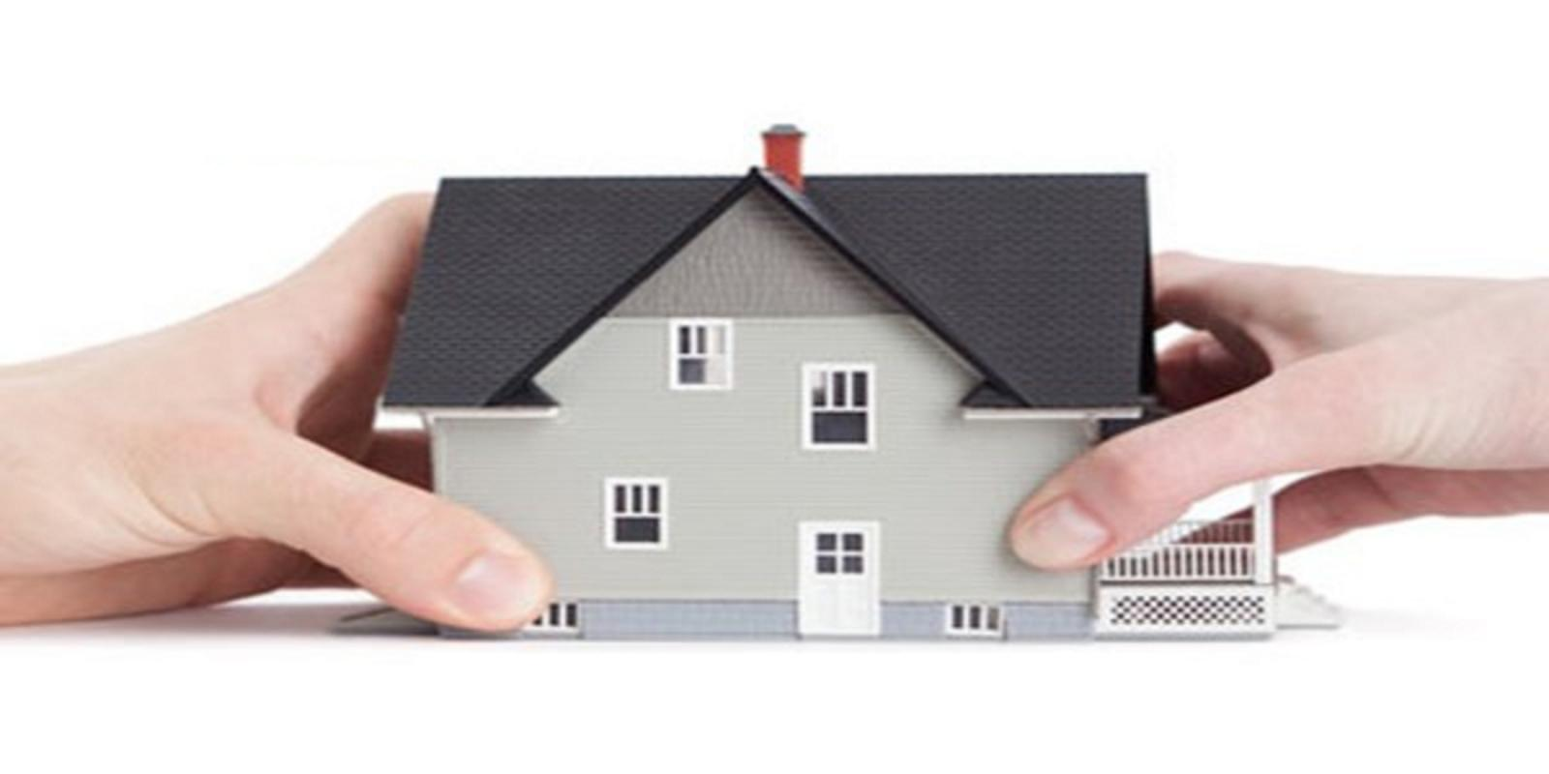

حكمها :
بالتعاون مع مجموعتك، أوجد/ي الحكمة من مشروعية الشفعة؟

Slide 14

شروطها :
في الأمثلة التالية لا تثبت الشفعة لاختلال شرط من شروطها، استنبط/ي الشروط من خلالها:
المثال: | الشرط:
خالد و صالح شريكان في أرض ، إلا ان خالد وَهب حصته من الأرض لـ والده .
أن ينتقل نصيب المشفوع عليه إلى آخر بعوض مالي، فإن انتقل بغير عوض كالهبة والوصية والإرث، فلا شفعة.

Slide 15


شروطها :
في الأمثلة التالية لا تثبت الشفعة لاختلال شرط من شروطها، استنبط/ي الشروط من خلالها:
المثال: | الشرط:
محمد وأحمد شريكان في عقار غير مشاع، و باع محمد حصته لشخص آخر، عَلِم أحمد بذلك وبعد مرور سنة قرر أن يضم حصة محمد بالشفعة.
أن يبادر الشفيع بطلب الشفعة من حين علمه ببيع شريكه. فإن تأخر لغير عذر مع علمه سقط حقه في الشفعة.

Slide 16

شروطها :
في الأمثلة التالية لا تثبت الشفعة لاختلال شرط من شروطها، استنبط/ي الشروط من خلالها:
المثال: | الشرط:
خالد عَلِم ببيع حصة شريكه لآخر ولكن عجز عن المبلغ كاملًا .
أن يأخذ الشفيع نصيب شريكه كاملاً بكل الثمن الذي استقر عليه العقد، فإن عجز عن الثمن أو بعضه أو أراد أن يأخذ نصف المبيع، فلا شفعة.

Slide 17
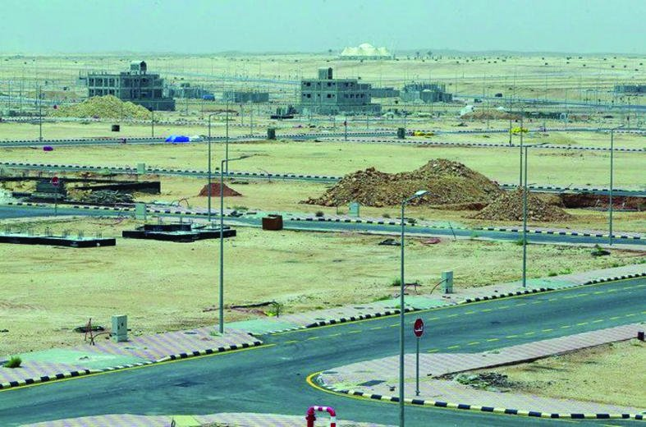
تطبيق على الشفعة
الشفعة في المساهمات العقارية
ماهي المساهمة العقارية؟
شركة مضاربة تجمع فيها أموال المساهمين لشراء أرض وإصلاحها ثم بيعها.
والأغلب أن تقسم الأرض إلى قطعٍ صغيرةٍ ثم تباع في مزادٍ علني.
ويثبت لجميع المساهمين الشفعة عند تصفية المساهمة، أي عند بيع الأرض محل المساهمة أو بعضها، وكذا
في حال بيع أحد المساهمين لأسهمه فتثبت للبقية الشفعة.

Slide 18

عزيزي الطالب المُبدع/ عزيزتي الطالبة المبدعة:
ابدّع/ي في صياغة أسئلة ثم قدّم/ي سؤالك
من معلم الى مجموعة
من طالب الى طالب
من مجموعة الى طالب
من معلم الى طالب
من طالب الى معلم
تدريس تبادلي (وضع أسئلة).

Slide 19



بارك الله فيكم ابنائي الطلاب ، بناتي الطالبات ..
ووفقكم لما يُحب ويرضى
للمزيد من العروض
Sukadesign
+966 564378627

